Slide 1
FEDERATIONS HOSPITALO-UNIVERSITAIRES
FHU EXAC·T
Bilan intermédiaire
Juin 2023

Slide 2
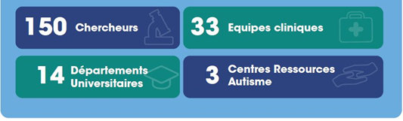
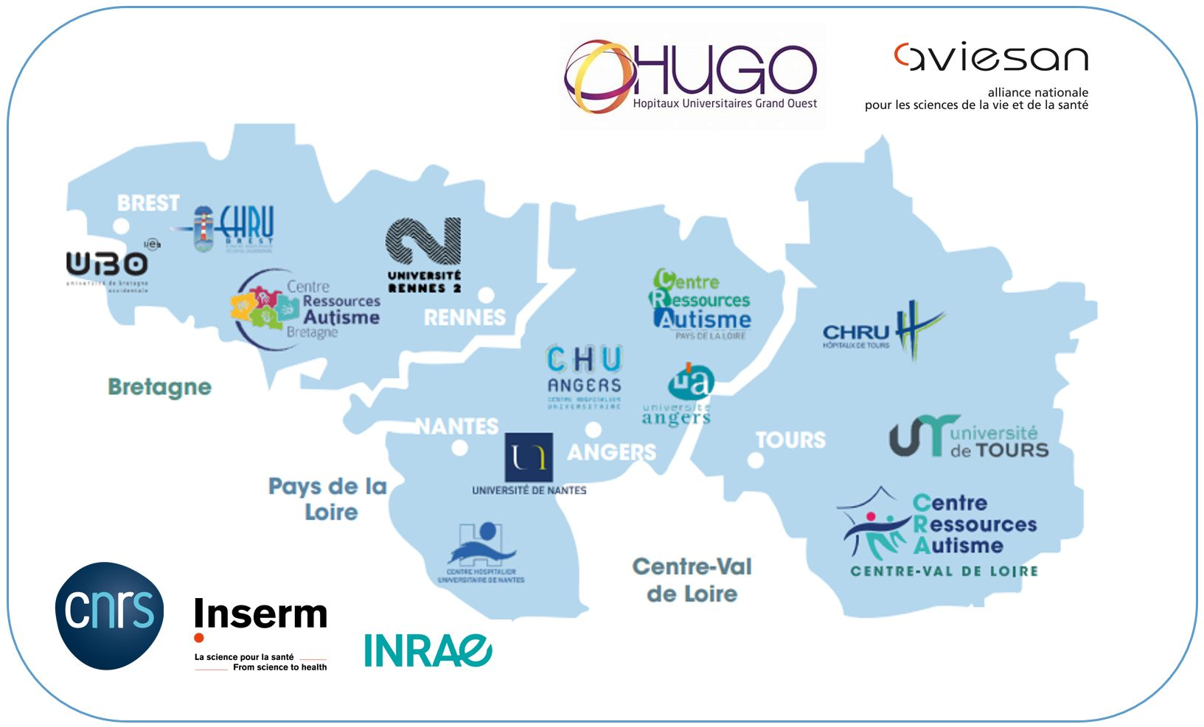
Présentation
Un réseau pluridisciplinaire
3 centres de référence
1 centre de compétence
2 réseaux départementaux
2 réseaux régionaux de santé
1 centre national de coordination
du dépistage néonatal
Des collaborations inter-FHUs
Des personnes concernées
enfants, adolescents, adultes
Des associations de familles et d’usagers
Des fondations et des entreprises
FHU PréciCare
FHU GenoMed

Slide 3
Structuration / pilotage
Un Comité Scientifique pluriel
Un Comité de pilotage Grand Ouest
20 membres :
2 coordonnateurs
1 chargée de mission
8 professionnels : chercheurs, cliniciens, enseignants
6 représentants d’associations
1 personne concernée
Propositions et mises en œuvre
Création des grilles de sélection des projets
Elaboration des AAP et Sélection des projets
Réunions trimestrielles
5 membres : 1 représentant de chaque Centre
Réunions mensuelles
Discute les orientations stratégiques
Lancement des AAP
Création de formations
Une chargée de mission
Organise la mise en œuvre des actions

Slide 4
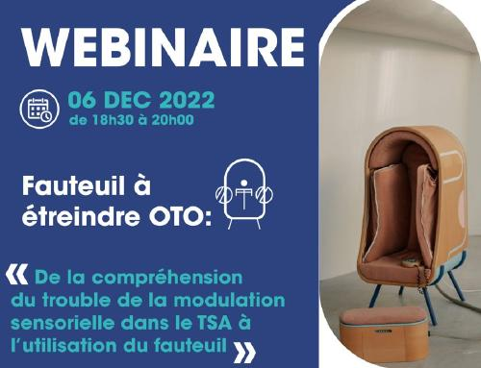
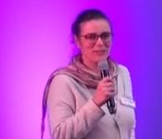
Indicateurs pédagogiques : création
Diplôme Inter-Universitaire Grand Ouest
Equipe pédagogique
Préparation maquette
Validation conseils pédagogiques
Communication et inscriptions
Lancement
du DIU
Frédérique Bonnet-Brilhault | PU-PH
Fanny Gollier-Briant | MCU-PH
Nathalie Lavenne | MCU-PH
Elise Riquin | MCU-PH
Sandrine Lesourn | MCU
2023
2024
Juin
Octobre
Janvier
juillet
Septembre
Diffusion des enseignements
10 webinaires : 3441 vues

Slide 5
Indicateurs pédagogiques : sensibilisation et formation du personnel
Formation des personnels du médico-social
3 CRA (Bretagne, Pays de la Loire et Centre)
Universités : DU et formations courtes
Organisation Journées inter-CRA (Angers décembre 2023)
Sensibilisation des personnels des Universités dans le cadre du programme national
Education Interprofessionnelle
2022 : 7 bourses de participation à l’ARAPI
2023 : 4 bourses de participation à l’INSAR

Slide 6
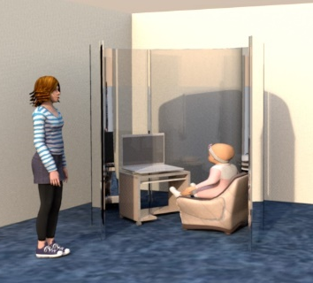
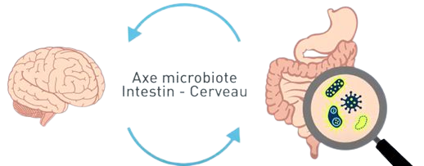
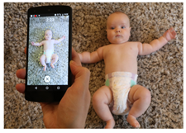
Indicateurs Recherche
Contrats de recherche :
ANR PRT (Recherche Translationnelle en Santé) : projet SIRCUS (795 K€)
ANR PRC (Recherche Collaborative) : projet ExtraNeuro (124 K€)
Collaboration internationale CHRU de Tours (pédopsychiatrie et néonatologie) - Ohio State Université (USA)
Chercheuse en mobilité (3 mois/an 2022-25)
Projet Grand Ouest : base de données des PCO TND
Recrutement d’un AHU de santé publique (novembre 2022 - 2 ans)
Recrutement d’un data analyst (juin 2023 – 1,5 ans)
Thèses de science : 2 en cours
Projet SIRCUS
Projet ExtraNeuro
Publications citant Exac·t : 7
Rang A: 1
Rang B : 2
ExtraNeuro

Slide 7
Indicateurs Recherche : appels d’offre financés par la FHU
Session 2022
Bourses de Master II (2500 €/ bourse) : 6
Projets de recherche sélectionnés et financés (15 000 €/ projet) : 6
Réunions du Comité Scientifique
Calendrier des AAP
Etablissement grille de sélection
Sélection des candidatures
Nouvel appel 2023

Slide 8
Recherche Participative : Inclusion des personnes concernées
Comité scientifique inclusif et pluriel
Rédaction des appels à projets
Sélection des candidatures
Elaboration d’outils de communication communs (glossaires, grilles d’évaluation …)
Acculturation des personnes concernées à la Recherche
Bourses de congrès : ARAPI (octobre 2022)
Places réservées : Symposium PedStart (décembre 2023)
Mise en place de « Focus Groups » et simulations
Evaluation de l'acceptabilité (techniques de pression, profonde, enregistrements audio-vidéo de nouveaux-nés)
Relecture des outils de communication
Acculturation réciproque : Professionnels médico-sociaux / Chercheurs
Rencontres - Présentations - Echanges

Slide 9
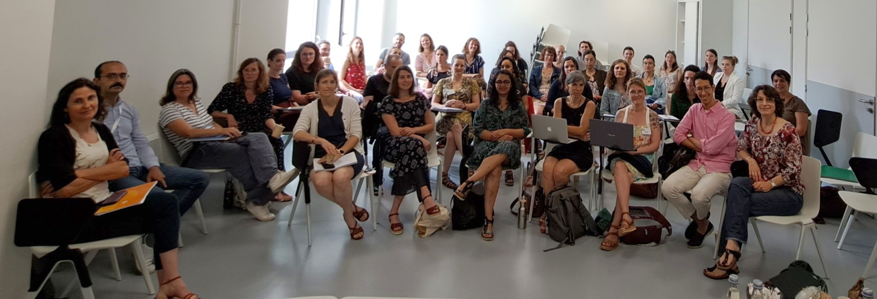
Indicateurs Soins : diffusion et harmonisation des pratiques cliniques
A destination :
Des Centres Ressources Autisme
Des équipes de psychiatrie et pédopsychiatrie CHU
Achat de matériel
5 batteries d’évaluation fournies
Echange de pratiques :
Batterie FÉE (Fonctions Exécutives de l’Enfant)
A. Roy (CHU d’Angers et FHU PRECICARE) : 20 professionnels
Batterie ClaCoS (cognition sociale de l'adulte)
S. Kohlmeyer (CHRU de Tours, CRA CVL) : 40 professionnels
Rencontre pluriprofessionnelle au CRA Pays de la Loire

Slide 10
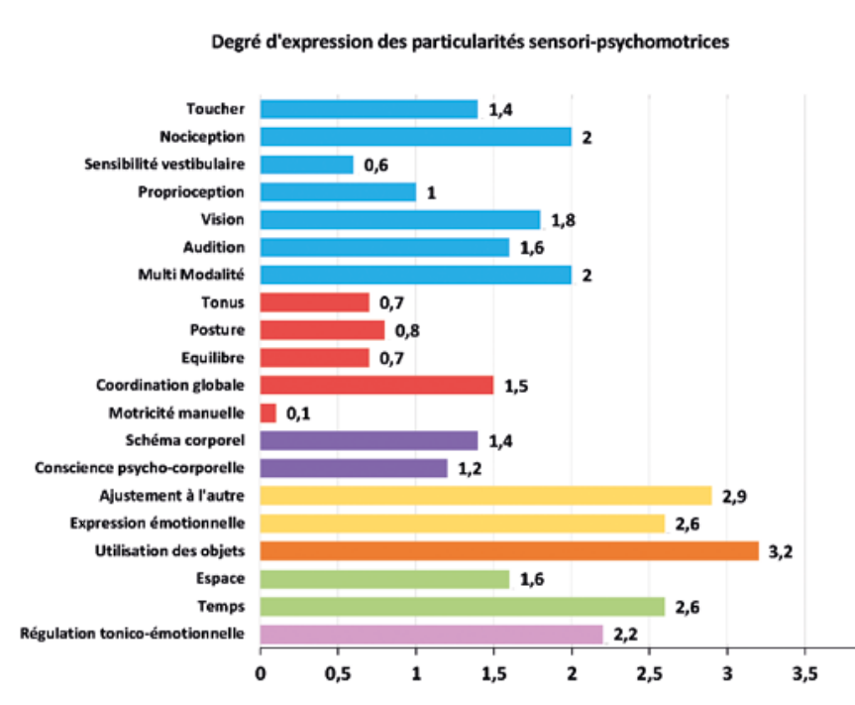
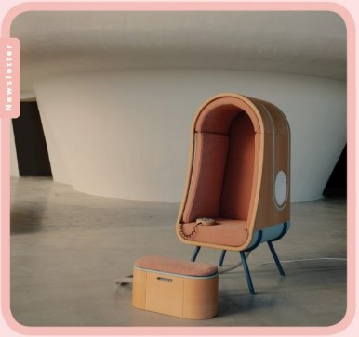
Indicateurs Industriels : transfert et valorisation
Commercialisation d’échelles d’évaluation clinique et de formations à ces outils
EPSA: Echelle des particularités sensori-psychomotrices aux éditions PUF
ECA2 et ECA2 : échelle d’Evaluation des Comportements Autistiques avec une version parents (en cours de commercialisation)
L’innovation technologique en santé
« Le cube », dispositif de réalité virtuelle immersive :
PHRIP, Collaboration Imagin VR
Fauteuil oTo (Design centré utilisateur)
Financement J. Bost 188 k€, recherche participative avec Usetechlab M2R)
Projet Newspeech, accompagné par C-valo (étude de marché, recherche de partenaires industriels)
Application Dynamilis (prix Marey pour l'innovation, prix SFPEADA, nominé talents e-santé, présentation académie de médecine)
Echelles d’évaluations cliniques validées

Slide 11
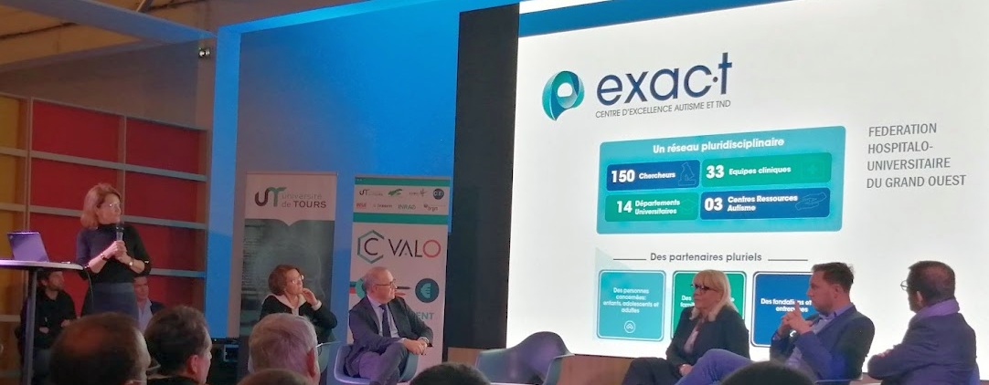
Indicateurs Industriels : maillage avec l’écosystème de l’innovation
Rencontres avec des industriels / pépinières pour initier des partenariats éventuels
Diffusion et communication :
Technologies modernes et numériques, Journées régionales de l’ARAPI, 7 juillet 2022
Congrès international INSAR à Stockholm, 8 mai 2023
Colloque Adapei, St Brieuc, 29-30 mars 2022
3ème colloque de l'AFNA, Toulouse, 30 juin 2022
Accompagnement des équipes à la mise en œuvre de ces technologies
Démarches de valorisation
Présentation au Secrétariat général pour l'investissement (SGPI) (nov. 2022)
Réunion prochaine avec l’Agence de l’Innovation en Santé (juillet 2023)
Lien avec les dispositifs de valorisation

Slide 12
Point budgétaire : Point d’étape des conventions de financement
Conventions de reversement entre le CHRU de Tours et les établissement partenaires pour les contributions 2022
CHRU de Tours (à hauteur de 70 000 €)
CHU de Nantes (8 000 €)
CHU de Brest (8 000 €)
CHU d’Angers (8 000 €)
Université de Tours (8000 €)
Inserm (20 000 €)
CRNH Ouest (3 500 €)
Conventions de reversement entre le CHRU de Tours et les établissements bénéficiaires des AAP Exac·t
CHU de Nantes (projet de recherche - 15 000 €)
Université Rennes II (Bourse de Master II - 2 500 €)
Inserm Grand Ouest (2 projets de Recherche - 30 000 €)
Inserm grand Ouest (4 bourses de Master II – 10 000 €
Association les PEP 18 (projet de Recherche -15 000 €)
Association compagnie PIH-POH (Bourse action de sensibilisation - 500 €)
Conventions 2023 à établir en septembre

Slide 13
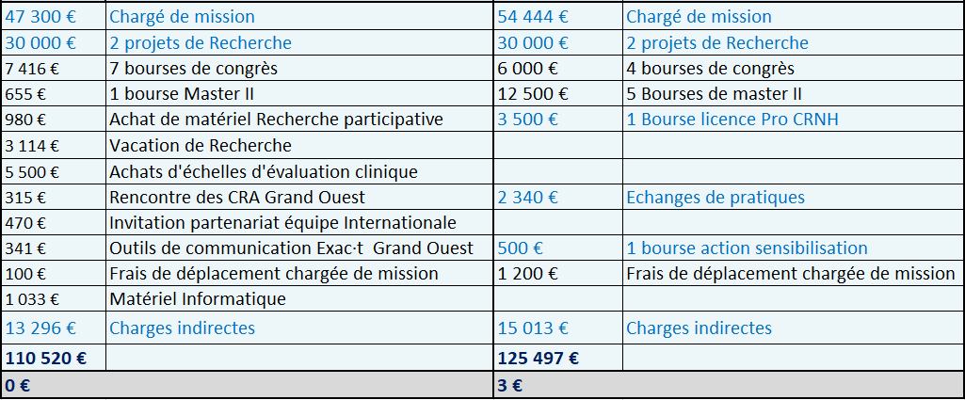
Point budgétaire : les dépenses engagées
Dépenses 2022
Dépenses 2023
Utilisation des crédits du Centre d’Excellence Exac.t (budget de la délégation interministérielle Autisme et TND) pour compléter le financement des actions 2023.
Crédits Centre d’Excellence

Slide 14
Merci à tous nos partenaires !
Exac·t
@ExAC_Tours
www.exac-t.net

